Slide 1
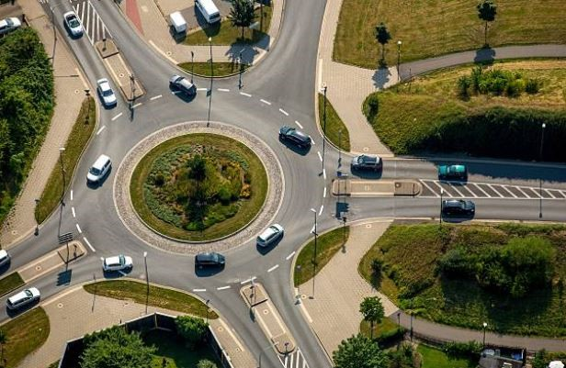
Collège Gérard HOLDER
Entretiens personnalises d’orientation
(MERCREDI 29 mars 2023)
Calendrier
Seconde générale et technologique
Seconde professionnelle
1ère année de CAP
Autres voies

Slide 2
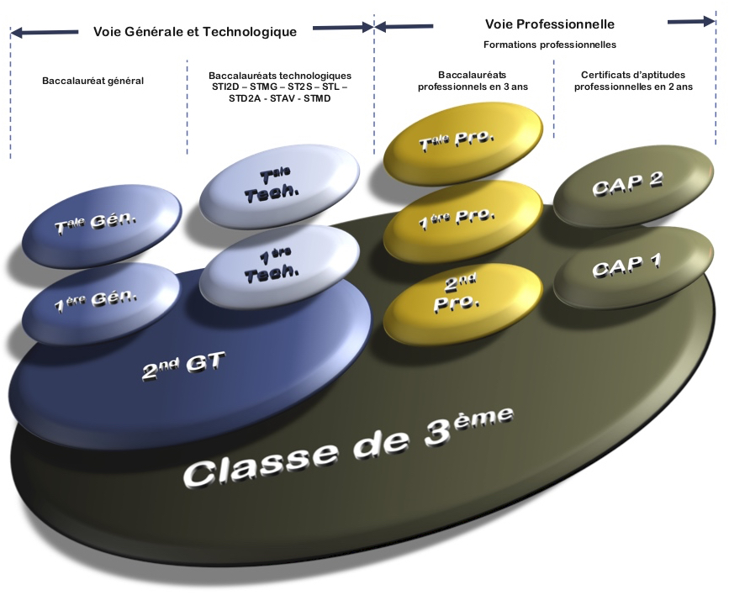
Collège Gérard HOLDER
Entretiens personnalises d’orientation
(MERCREDI 29 mars 2023)
Calendrier
Seconde générale et technologique
Seconde professionnelle
1ère année de CAP
Autres voies

Slide 3
Collège Gérard HOLDER
Entretiens personnalises d’orientation
(MERCREDI 29 mars 2023)
> Mars 2023 :
# Déclaration de votre intention provisoire pour l’orientation de votre enfant,
# Avis provisoire du Conseil de classe de votre enfant,
# Entretien personnalisé d’orientation avec le Professeur principal de votre enfant,
> Mai 2023 :
# Déclaration de votre intention définitive pour l’orientation de votre enfant,
# Avis définitif du Conseil de classe de votre enfant,
# Acceptation (ou contradictoire avec le Principal, et éventuellement « Appel »),
# Renseignement de l’application AffelNet [PP et Principal] –> 3 vœux,
> Juin 2023 :
# Annonce des résultats,
# Diffusion des notifications et documents nécessaires à l’inscription aux lycées,
> Juillet 2023 :
# Second tour (AffelNet),
# Inscription dans les lycées.
Calendrier
Seconde générale et technologique
Seconde professionnelle
1ère année de CAP
Autres voies

Slide 4
Collège Gérard HOLDER
Entretiens personnalises d’orientation
(MERCREDI 29 mars 2023)
# Qui, Que, Quoi, Où, Comment ?
Calendrier
Seconde générale et technologique
Seconde professionnelle
1ère année de CAP
Autres voies

Slide 5
Collège Gérard HOLDER
Entretiens personnalises d’orientation
(MERCREDI 29 mars 2023)
# Qui, Que, Quoi, Où, Comment ?
Calendrier
Seconde générale et technologique
Seconde professionnelle
1ère année de CAP
Autres voies
Si tu as 12 de moyenne générale ou plus, tu peux envisager de faire une seconde générale et technologique. Si tu as entre 10 et 12 de moyenne générale, c'est à toi de choisir ce que tu veux faire selon ce qui te plait le plus mais si tu vas en seconde générale et technologique, il faudra travailler beaucoup…
Profil = intérêt pour l’actualité, esprit d’analyse et de synthèse, bonne expression écrite et orale, goût pour la littérature et/ou les sciences, rigueur dans le raisonnement et capacité d ’abstraction.

Slide 6
Collège Gérard HOLDER
Entretiens personnalises d’orientation
(MERCREDI 29 mars 2023)
# Qui, Que, Quoi, Où, Comment ?
Calendrier
Seconde générale et technologique
Seconde professionnelle
1ère année de CAP
Autres voies
La classe de seconde générale et technologique est conçue pour permettre aux élèves de consolider et d'élargir leur maîtrise du socle commun de connaissances, de compétences et de culture afin de réussir la transition du collège au lycée. Elle les prépare à déterminer leur choix d'un parcours au sein du cycle terminal jusqu'au baccalauréat général ou technologique dans l'objectif d'une poursuite d'études supérieures réussie et, au-delà, de leur insertion professionnelle.
- > Horaires et programme =
Pour aller plus loin (ressources) : https://eduscol.education.fr/92/j-enseigne-au-lycee-generaltechnologique

Slide 7
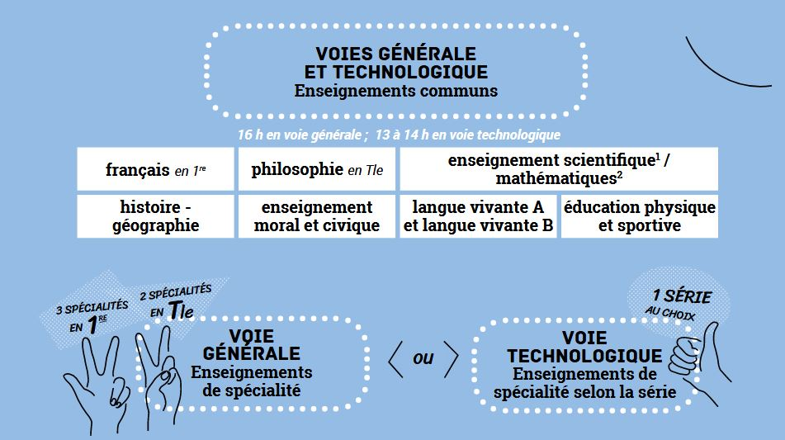
Collège Gérard HOLDER
Entretiens personnalises d’orientation
(MERCREDI 29 mars 2023)
# Qui, Que, Quoi, Où, Comment ?
Calendrier
Seconde générale et technologique
Seconde professionnelle
1ère année de CAP
Autres voies

Slide 8
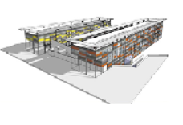
Collège Gérard HOLDER
Entretiens personnalises d’orientation
(MERCREDI 29 mars 2023)
# Qui, Que, Quoi, Où, Comment ?
Calendrier
Seconde générale et technologique
Seconde professionnelle
1ère année de CAP
Autres voies
>> Lycées de secteur, selon l’adresse postale des parents…
* MELKIOR & GARRE,
* Félix EBOUE.
Sauf si souhait de 2nde STHR : Sciences & technique de l’hôtellerie et de la restauration qui mène au BTS du même nom (uniquement au lycée MELKIOR & GARRE en Guyane).

Slide 9
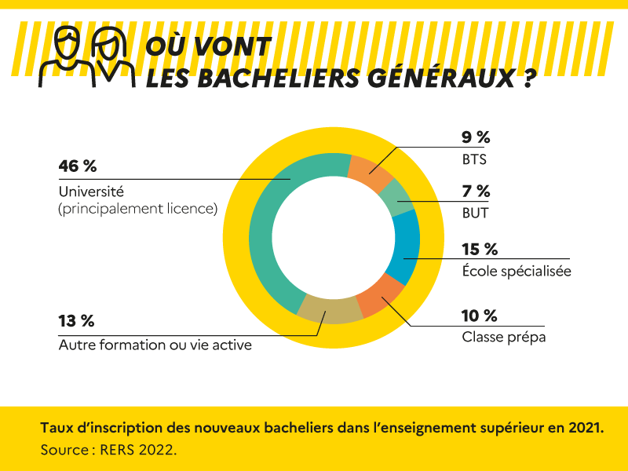
Collège Gérard HOLDER
Entretiens personnalises d’orientation
(MERCREDI 29 mars 2023)
# Qui, Que, Quoi, Où, Comment ?
Calendrier
Seconde générale et technologique
Seconde professionnelle
1ère année de CAP
Autres voies

Slide 10
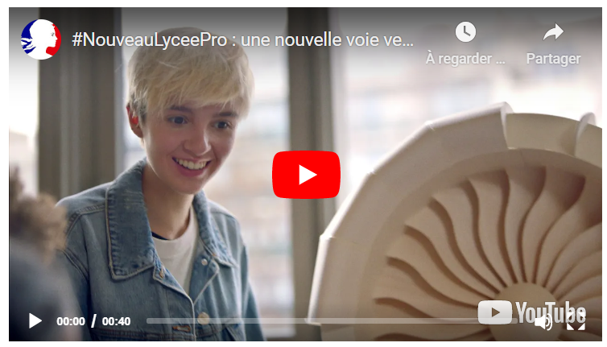
Collège Gérard HOLDER
Entretiens personnalises d’orientation
(MERCREDI 29 mars 2023)
# Qui, Que, Quoi, Où, Comment ?
Calendrier
Seconde générale et technologique
Seconde professionnelle
1ère année de CAP
Autres voies

Slide 11
Collège Gérard HOLDER
Entretiens personnalises d’orientation
(MERCREDI 29 mars 2023)
# Qui, Que, Quoi, Où, Comment ?
Calendrier
Seconde générale et technologique
Seconde professionnelle
1ère année de CAP
Autres voies
Après la troisième, les élèves qui souhaitent se préparer à l’exercice d’un métier précis optent pour le Bac professionnel. Cette préparation se fait en trois ans, avec plusieurs périodes de formation en entreprise (18 à 22 semaines). La formation dans ce cadre prévoit la maîtrise des techniques professionnelles, les élèves devront alors participer à des travaux pratiques en atelier ou en classe. L’expérience qu’ils acquièrent leur permet d’être rapidement opérationnels sur le marché du travail. Les élèves suivent aussi des enseignements généraux communs à toutes les spécialités (français, histoire-géographie, mathématiques, langue vivante…), et un enseignement en sciences physiques et en chimie ou une seconde langue vivante, selon la spécialité choisie.

Slide 12
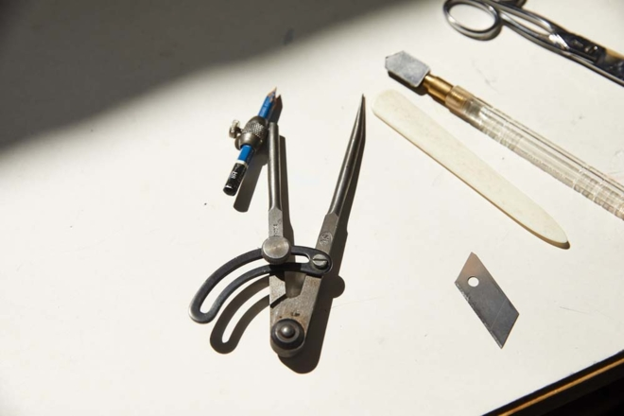
Collège Gérard HOLDER
Entretiens personnalises d’orientation
(MERCREDI 29 mars 2023)
# Qui, Que, Quoi, Où, Comment ?
Calendrier
Seconde générale et technologique
Seconde professionnelle
1ère année de CAP
Autres voies
>> Il existe désormais 14 familles de métiers, vers la voie professionnelle.

Slide 13
Collège Gérard HOLDER
Entretiens personnalises d’orientation
(MERCREDI 29 mars 2023)
# Qui, Que, Quoi, Où, Comment ?
Calendrier
Seconde générale et technologique
Seconde professionnelle
1ère année de CAP
Autres voies
Pour aller plus loin (ressources) :
https://eduscol.education.fr/94/j-enseigne-au-lycee-professionnel

Slide 14
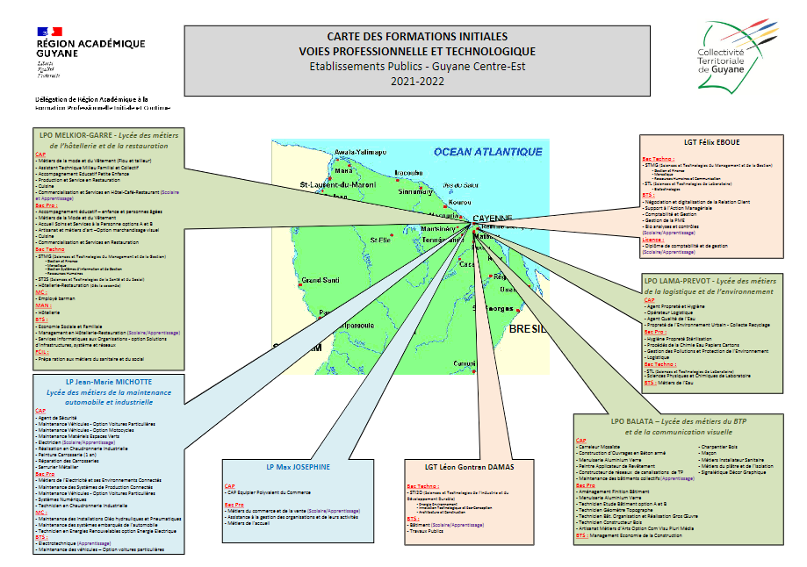
Collège Gérard HOLDER
Entretiens personnalises d’orientation
(MERCREDI 29 mars 2023)
# Qui, Que, Quoi, Où, Comment ?
Calendrier
Seconde générale et technologique
Seconde professionnelle
1ère année de CAP
Autres voies

Slide 15
Collège Gérard HOLDER
Entretiens personnalises d’orientation
(MERCREDI 29 mars 2023)
# Qui, Que, Quoi, Où, Comment ?
Calendrier
Seconde générale et technologique
Seconde professionnelle
1ère année de CAP
Autres voies
Quelques exemples, en vidéo :
* Bac Pro Accompagnement soins et services la personne au lycée MELKIOR & GARRE,
* Bac Pro Service de proximité et vie locale au lycée MELKIOR & GARRE,
* Bac Pro Artisanat et métiers d'arts au lycée Balata de Matoury,
* Bac Pro Technicien Géomètre topographe au lycée Balata de Matoury,

Slide 16
Collège Gérard HOLDER
Entretiens personnalises d’orientation
(MERCREDI 29 mars 2023)
# Qui, Que, Quoi, Où, Comment ?
Calendrier
Seconde générale et technologique
Seconde professionnelle
1ère année de CAP
Autres voies
Bac pro : quelles sont vos chances de poursuite d'études ?
>> Aller plus loin : https://www.onisep.fr/Choisir-mes-etudes/apres-le-bac/Que-faire-apres-le-bac/que-faire-apres-un-bac-professionnel

Slide 17
Collège Gérard HOLDER
Entretiens personnalises d’orientation
(MERCREDI 29 mars 2023)
# Qui, Que, Quoi, Où, Comment ?
Calendrier
Seconde générale et technologique
Seconde professionnelle
1ère année de CAP
Autres voies

Slide 18
Collège Gérard HOLDER
Entretiens personnalises d’orientation
(MERCREDI 29 mars 2023)
# Qui, Que, Quoi, Où, Comment ?
Calendrier
Seconde générale et technologique
Seconde professionnelle
1ère année de CAP
Autres voies
Le certificat d'aptitude professionnelle (CAP) donne une qualification d'ouvrier ou d'employé qualifié dans un métier déterminé.
Il se prépare en deux ans, avec 12 à 14 semaines de formation en milieu professionnelle.
Il existe environ 200 spécialités de CAP dans les secteurs industriels, commerciaux et des services…
>> Liste des CAP

Slide 19
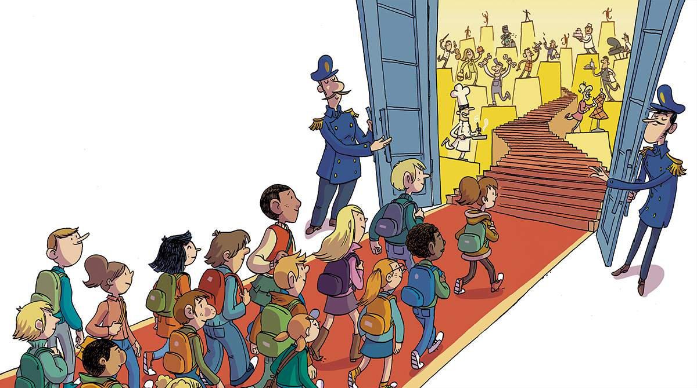
Collège Gérard HOLDER
Entretiens personnalises d’orientation
(MERCREDI 29 mars 2023)
# Qui, Que, Quoi, Où, Comment ?
Calendrier
Seconde générale et technologique
Seconde professionnelle
1ère année de CAP
Autres voies
Pour aller plus loin (ressources) : https://eduscol.education.fr/1923/le-certificat-d-aptitude-professionnelle-cap

Slide 20
Collège Gérard HOLDER
Entretiens personnalises d’orientation
(MERCREDI 29 mars 2023)
# Qui, Que, Quoi, Où, Comment ?
Calendrier
Seconde générale et technologique
Seconde professionnelle
1ère année de CAP
Autres voies

Slide 21
Collège Gérard HOLDER
Entretiens personnalises d’orientation
(MERCREDI 29 mars 2023)
# Qui, Que, Quoi, Où, Comment ?
Calendrier
Seconde générale et technologique
Seconde professionnelle
1ère année de CAP
Autres voies
Quelques exemples, en vidéo :
* CAP Agent polyvalent de restauration au lycée MELKIOR & GARRE,
* CAP Signalétique et décors graphiques au Lycée Balata de Matoury,
* CAP Plomberie au lycée Balata de Matoury,
* CAP Alu-verre au lycée Balata de Matoury.

Slide 22
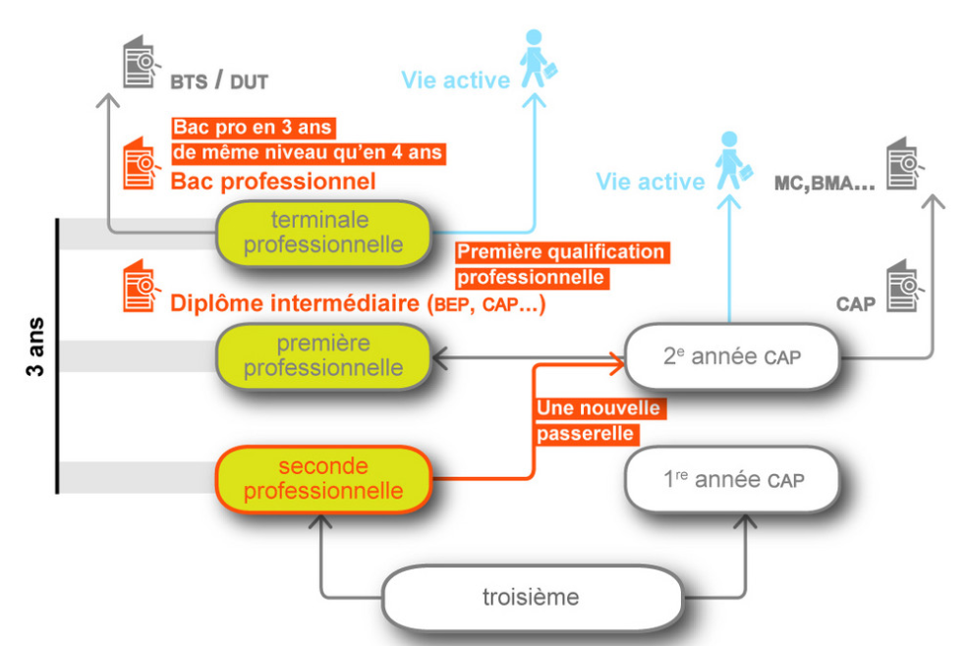
Collège Gérard HOLDER
Entretiens personnalises d’orientation
(MERCREDI 29 mars 2023)
# Qui, Que, Quoi, Où, Comment ?
Calendrier
Seconde générale et technologique
Seconde professionnelle
1ère année de CAP
Autres voies
Travailler ou poursuivre ses études…

Slide 23
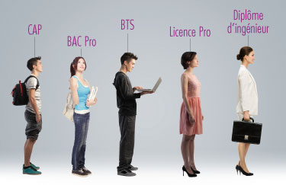
Collège Gérard HOLDER
Entretiens personnalises d’orientation
(MERCREDI 29 mars 2023)
# L’apprentissage ou la vie active…
Calendrier
Seconde générale et technologique
Seconde professionnelle
1ère année de CAP
Autres voies
L'apprentissage est un mode d'acquisition concret à la fois de connaissances théoriques et de compétences pour maîtriser un métier, comprendre l'entreprise, acquérir les savoir-faire indispensables et ainsi favoriser l'intégration dans l'entreprise.

Slide 24
Collège Gérard HOLDER
Entretiens personnalises d’orientation
(MERCREDI 29 mars 2023)
# Le Centre de formation des apprentis de Cayenne :
Calendrier
Seconde générale et technologique
Seconde professionnelle
1ère année de CAP
Autres voies
>> Brochure formations =
https://cma-guyane.fr/wp-content/uploads/2019/04/BROCHURE-FORMATION-2022.pdf
Cette voie [rémunérée] nécessite obligatoirement la signature d’un contrat de travail avec une entreprise. Cela impose d’être de nationalité française ou posséder un titre de séjour autorisant une activité salariée.

